Slide 1
دور أسعد عبد الرزاق في تعزيز الدراما العربية العراقية
Asa’d Abdu Razak’s Role in promoting the Iraqi Arabic drama

Slide 2
النقطات المبحوثة
المسرحية العربية في العراق
أسعد عبد الرزاق وحياته الأدبية
مساهماته في المسرح العربي

Slide 3
لقد اعتمد المسرح العراقي في بداية نشأته على مايقدم من نشاط فني في المدارس ، حيث لم تكن هناك نشاطات لفرق مسرحية تذكر في الفترتين العثمانية والبريطانية من حكم العراق . وكان سكان بغداد يرتادون المقاهي لمشاهدة القصخون هو المعْلم الوحيد الذي كان موجودا انذاك ،وكان يتواجد فيه بعض المطربين من قراء المقام امثال رشيد القندرجي وغيرهم من القراء .

Slide 4
الفرق المسرحية العراقية في بغداد
في عام 1924 تم تأسيس اول فرقة تمثيلية بإسم جمعية التمثيل العربي الذي اشرف على تأسيسها محمد خالص الملا حمادي واخذ يعرض بعض المسرحيات التاريخية على المسارح ، ومن المسرحيات التي تم عرضها هي مسرحية هارون الرشيد.

Slide 5
المرحلتين في الفرق المسرحية
اوضح يمكن تقسيم فترة النشاط المسرحي في بغداد الى فترتين :
الفترة الاولى قبل عام 1963 ، ففي هذا العام الغيت الفرق المسرحية
. الفترة الثانية بعد عام 1964 ، ففي هذا العام صدر القانون الجديد رقم 166 لسنة 1964

Slide 6
المرحلة الأولى
الفرقة التمثيلية العربية : تأسست عام 1927 ومن مؤسسيها عبد الرزاق عبد الرحمن ، فاضل عباس.
الفرقة الوطنية تاسست سنة 1927 وكان يتولى ادارتها الفنان الراحل حقي الشبلي
جمعية احياء الفن باشرت العمل سنة 1929 لغاية سنة 1932
الفرقة العصرية تكونت الفرقة العصرية بادارة الراحل حقي الشبلي بعد عودته من مصر بعد سنة 1930 ،

Slide 7
فرقة المسرح الفني الحديث : وتأسست عام 1952 ، ومن مؤسسيها الفنان الر احل ابراهيم جلال.
فرقة الزبانية
الفرقة الشعبية للتمثيل : التي تأسست عام 1947
جمعية التمثيل والسينما
فرقة بابل تأسست هذه الفرقة من قبل المرحوم محمود شوكت سنة 1934
الفرقة العربية الاولى و الثانية :تشكلت الفرقة العربية الاولى عام 1932 تأسست هذه الفرقة يحي فائق.

Slide 8
المرحلة الثانية
1-فرقة المسرح الفني الحديث :ومن مؤسسيها بعد الاجازة الجديدة، يوسف العاني ، خليل شوقي.
فرقة المسرح الحر ومن ابرز مؤسسيها الفنان اسعد عبد الرزاق، الراحل بهنام ميخائيل.
فرقة المسرح الشعبي : أسسها الفنان الراحل جعفر السعدي.
فرقة مسرح بغداد : ترأسها منذ التأسيس الراحل خليل الرفاعي.
فرقة مسرح اليوم :تأسست عام 1969 على يد الفنان الراحل جعفر علي.
فرقة مسرح النجاح :تأسست عام 1988 والتي كان يترأسها المخرج محسن العلي.
فرقة المسرح العسكري :تأسست عام 1980 بجهد متميز من الكاتب المسرحي طارق عبد الواحد.

Slide 9
فرقة مسرح عشتار : وكان يترأسها الفنان جاسم شرف عام 1995.
فرقة العراق المسرحية : من مؤسسيها الراحل عناية الله الخيالي عام 1996.
أسس أسعد عبد الرزاق فرقة للتمثيل مع وجيه عبد الغني، قاسم الملاك.

Slide 10
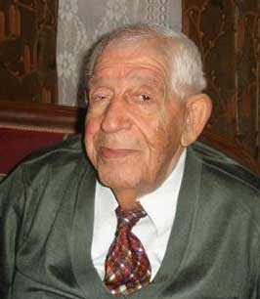
أسعد عبد الرزاق
الفنان المسرحي الرائد

Slide 11
سيرته الذاتية
ولد في بغداد بتاريخ 15-5-1923.
تخرج من كلية الحقوق في جامعة بغداد.
تخرج من قسم المسرح في معهد الفنون الجميلة بغداد 1957.
تخرج من معهد شاتروف للتمثيل في إيطاليا 1961.
ولقب بـشيخ الفنانين

Slide 12
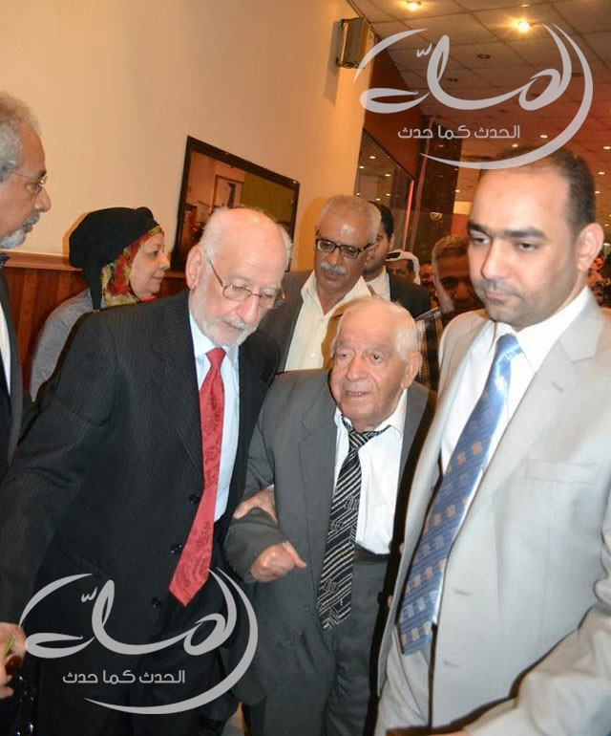
المناصب والوظائف

Slide 13
يقوم بتدريس التمثيل في أكاديمية الفنون الجميلة ببغداد منذ 1961 ولغاية 2013
تفرغ في السنوات الأخيرة لتدريس مادة المسرح العربي
تسلم عمادة معهد الفنون الجميلة 1961 - 1972
استاذا مساعد أكاديمية الفنون الجميلة 1967- 1970
عميد مساعداً أكاديمية الفنون الجميلة 1970- 1972
عميد أكاديمية الفنون الجميلة جامعة بغداد 1972 - 1988

Slide 14
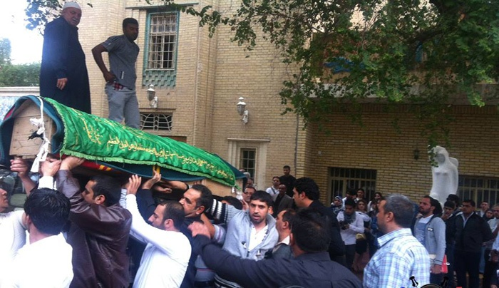
وفاته ..

Slide 15
توفي الفنان الكبير في بغداد عن عمر يناهز 90 عام بتاريخ 9 - 11 - 2013. بعد صراع طويل مع المرض حيث شيع جثمانه في كلية الفنون الجميلة جامعة بغداد وحضر مراسيم التشييع عدد كبير من الاساتذة والاكاديميين الكبار .

Slide 16
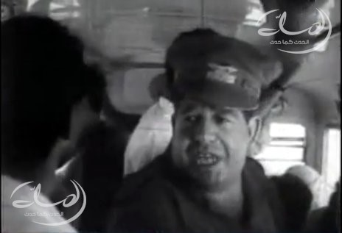
اسهامات أسعد عبد الرزاق في السينما العراقية
شارك في الفيلم السينمائي الجابي عام 1968، قصة ،سيناريو وحوار جعفر علي:
صور الفيلم الواقعية العراقية ابان فترة الستينيات من القرن المنصرم فيتحدث بشكل واقعي عن حياة الناس وهمومهم اليومية داخل حافلة نقل الركاب (طول الفيلم).

Slide 17
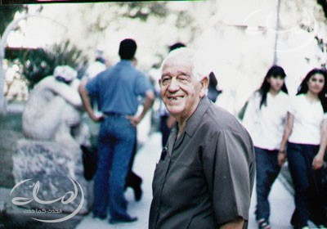
نشاطاته
ا

Slide 18
انه رائد من رواد المسرح العراقي ، ودعامة من دعائمه المأخوذة به ، بل مرتكزا من مرتكزاته الفاعلة الحية ، والذي أطلق عليه الفنان المخرج المبـدع صلاح القصب لقب شيخ الفنانين العراقيين.
في عام 1967 عمل الفنان ( اسعد عبد الرزاق ) أستاذا مساعدا في أكاديمية الفنون الجملية ، ثم مساعدا للعميد فيها ، ثم عميدا لها من عام 1972 الى عام 1988 .
ومن خلال عمله أستاذا قديرا ، وعميدا مخلصا متفانيا في أداء عمله في أكاديمية الفنون الجملية ، اشرف على العديد من رسائل الماجستير والدكتوراه لطلبته الذين أصبحوا فيما بعد أعمدة كبيرة ، وقامات شامخة وأسماء مهمة في عموم مخاصب الفن ، والمسرح العراقي .

Slide 19
اسس فرقة 14 تموز 1959 للتمثيل مع وجيه عبد الغني، قاسم الملاك، بهنام ميخائيل ومحمد علي هادي السعيد ومسرحية.

Slide 20
اسهامات أسعد عبد الرزاق في المسرح العراقي
أشهر مسرحياته إخراجا الدبخانة.
شكل مع المؤلف الراحل علي حسن البياتي ثنائيا فنيا وقدما مسرحيات شعبية معروفة: الدبخانة، ايدك بالدهن، جزه وخروف.
اختاره حقي الشبلي في دور (عماد) عند تأدية مسرحية الصحراء ليوسف وهبي.

Slide 21
بدأ الفنان اسعد عبد الرزاق التمثيل حينما كان طفلاً، اصطحبه اخاه الأكبر ليشاركه ومجموعة من الهواة في تقديم عمل مسرحي. ولكن في العام 1939، أعلن الفنان حقي الشبلي عن طلب ممثلين للمسرح العراقي. فرشحه أحد زملائه في المدرسة المتوسطة. وفعلا تقدم للمشاركة وأعطاه الشبلي دور البطولة في مسرحية "الصحراء" التي قدموها ضمن النشاط المدرسي لوزارة المعارف حينذاك. وبعد تأسيس معهد الفنون عام 1940، دعاه الفنان الشبلي للدراسة في المعهد، لكنه أبدى له رغبته في إكمال دراسته الثانوية. وفعلا أكمل دراسته والتحق بكلية الحقوق وانضم في ذلك الوقت إلى مجموعة "جبر الخواطر" التي شكلها الفنان يوسف العاني الذي كان طالباً في كلية الحقوق أيضاً. وقدموا من خلال الفرقة عدداً من الأعمال بعضها كان عبارة عن مقاطع وفصول هزلية. لكن هاجس التمثيل بقي في داخله، فسارع إلى الالتحاق بالدراسة المسائية في معهد الفنون الجميلة .

Slide 22
أسس مع الفنان الراحل وجيه عبد الغني فرقة 14 تموز عام 1959 بمشاركة الفنانين فوزي مهدي وصادق علي شاهين. وكانت واحدة من أهم الفرق في بغداد إلى جانب فرقة المسرح الفني الحديث التي أسسها الفنانين ابراهيم جلال ويوسف العاني.

Slide 23
وقدموا عدداً كبيراً من العروض و بعضها مازال عالقاً بذاكرة المشاهد، مثل مسرحية "الدبخانة“ لأسعد عبد الرزاق والتي عرضت لأول مرة عام 1960 ولقيت شهرة واسعة. وكذلك مسرحية "كملت السبحة" و "أيدك بالدهن" و "جزه وخروف" و "جفجير البلد" وغيرها، والتي كان مخرجا لأغلبها.

Slide 24
يبقى خالدا في الذاكرة الجمعية تلك المسرحية الشعبية البغدادية العراقية الأصيلة ( الدبخانه ) تأليف الفنان المبدع ( علي حسن البياتي ) ذلك العمل المسرحي الذي ظل خالدا يحاكي الذاكرة العراقية على مدى أكثر من خمسة عقود وهو يقف شامخا على رأس الأعمال المسرحية العراقية الخالدة التي يحن لها ذلك الإحياء الخفي بالانتماء للوطن أولا ، ولفن المسرح العراقي ثانيا ، ولمتعة الفرجة البغدادية الأصلية ثالثا.

Slide 25
المراجع
Modern Arabic Drama By Salma Khadra Jayusi and Roger Allen
www.startimes.com
www.ar.wikipedia.org

Slide 26
وشكرا...
عبد الجبّار كولودي
الباحث للدكتوراه
قسم الأدب العربي
جامعة الانجليزية واللغات الأجنبية
حيدر آباد

